Slide 1




UBND QUẬN LONG BIÊN
TRƯỜNG TIỂU HỌC ÁI MỘ B

Slide 2

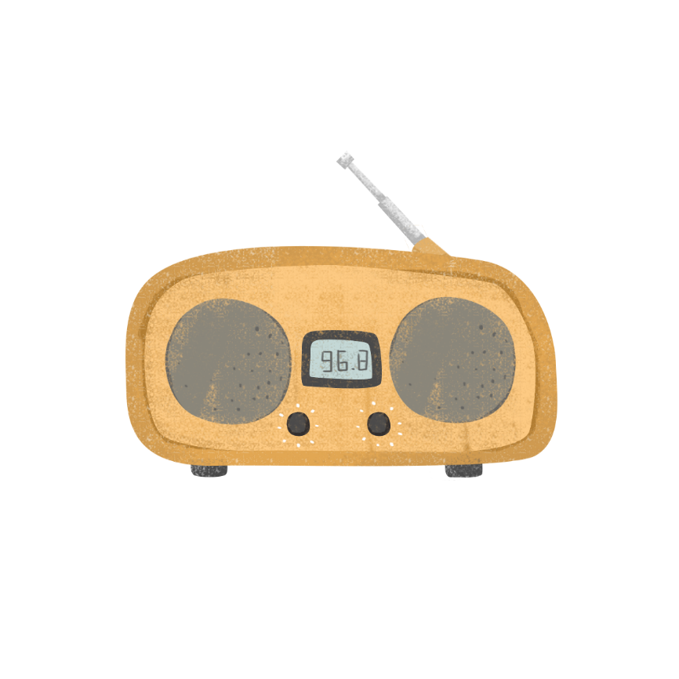
1
Nêu được tác dụng của máy thu thanh.
Mô tả được mối quan hệ đơn giản giữa đài phát thanh và máy thu thanh dựa vào sơ đồ khối.
2

Slide 3


Slide 4
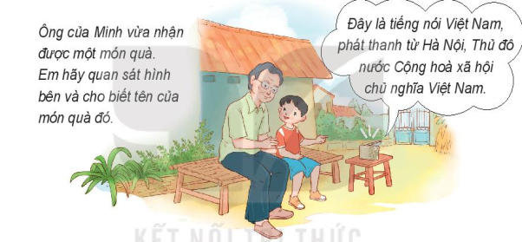
Tên món quà mà ông Minh nhận được là gì?

Slide 5
Notes:
Thiết kế: Hương Thảo - tranthao121004@gmail.com

Slide 6
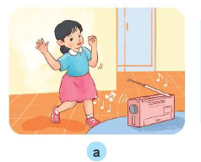
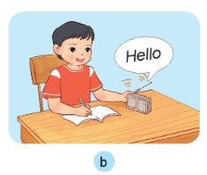
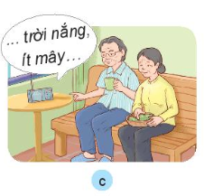

Em hãy quan sát hình 1 và cho biết Minh, Hoa, ông bà đang sử dụng máy thu thanh để làm gì?
01

Slide 7










Slide 8
Em hãy quan sát hình 1 và cho biết Minh, Hoa, ông bà đang sử dụng máy thu thanh để làm gì?
01
Hoa dùng để nghe nhạc, giải trí
Minh dùng để học tiếng Anh
Ông bà dùng để nghe thời tiết

Slide 9

Máy thu thanh dùng để nghe chương trình phát thanh. Nội dung chương trình phát thanh thường là tin tức, thông tin giải trí và một số chương trình giáo dục.
Notes:
Thiết kế: Hương Thảo - tranthao121004@gmail.com

Slide 11
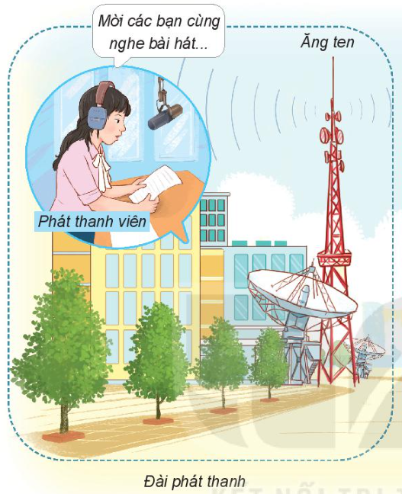
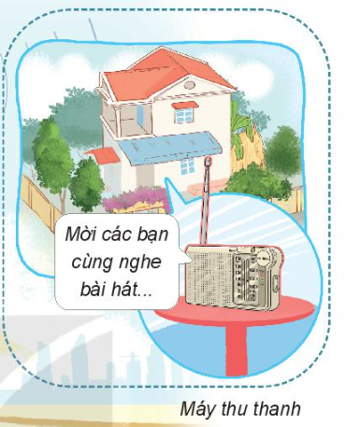
Quan sát hình 2 và nhận xét mối quan hệ giữa máy thu thanh và đài phát thanh
02

Slide 12
Tìm từ thích hợp và hoàn thiện câu dưới đây để thể hiện mối quan hệ giữa máy thu thanh và đài phát thanh?
Đài phát thanh
…….(1)……. là nơi sản xuất các chương trình phát thanh và phát tín hiệu truyền thanh qua ăng ten.
….…(2)….….là thiết bị thu nhận các tín hiệu truyền thanh qua ăng ten và phát ra loa.
Máy thu thanh
Notes:
Thiết kế: Hương Thảo - tranthao121004@gmail.com

Slide 13


Slide 14






CÙNG BÉ ĐẾN TRƯỜNG

Slide 15






A. Tivi
C. Sóng
1. Đài phát thanh phát tín hiệu truyền thanh qua đâu?
B. Dây điện
D. Ăng ten

Slide 16

A. Dây điện
C. Loa
2. Máy thu thanh phát âm thanh ra đâu?
B. Ăng ten
D. Sóng điện

Slide 17


